Slide 1
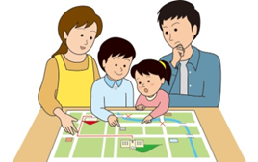
水害や土砂災害から自らの命、家族の命を守るために！ 適時適切な避難を行うために、家族や地域で確認しましょう。
ステップ
①
自宅や学校・職場には、どのような危険があるのか確認しましょう。
仙台市が作成しているハザードマップや地域防災計画を見て、河川が氾濫した場合には何ｍ浸水してしまうのか、土砂災害が起こりやすい場所ではないか等、自宅や学校・職場等のよく立ち入る場所には、どのような危険があるのか確認しましょう。
仙台市が指定している避難場所^{※１}を確認し、そこまでの
経路や移動手段について計画しておきましょう。
ステップ
②
※１ 災害種別ごとに異なりますので、ご注意ください。
行政機関から提供される防災情報^{※２}について確認しましょう。
仙台市から発令される避難情報等、国や都道府県から提供される防災気象情報には、以下のものがあります^{※３}。
警戒レベル
避難行動等
避難情報等
防災気象情報
【警戒レベル相当情報】
（例）
・氾濫危険情報
（警戒レベル４相当情報[洪水]）
・土砂災害警戒情報
（警戒レベル４相当情報
[土砂災害]）
住民が自らの判断で避難行動をとる際の判断の参考とするための情報です。
警戒レベル相当情報が出されたとしても必ずしも同じ時間または区域に同じレベルの避難勧告等が発令されるとは限りません。
また、例えば、土砂災害の警戒レベル４相当情報が発表された後に、洪水の警戒レベル３相当情報が発表されるなど、異なる災害について、異なるレベルの情報が発表される場合があることに留意してください。
警戒レベル５
既に災害が発生している状況です。
命を守るための最善の行動をとりましょう。
災害発生情報^{※４}
〔市町村が発令〕
警戒レベル４
速やかに避難場所へ避難をしましょう。
避難場所までの移動が危険と思われる場合は、近くの安全な場所への避難や、自宅内のより安全な場所に避難をしましょう。
避難勧告
避難指示(緊急)^{※５}
全員避難
〔市町村が発令〕
警戒レベル３
避難に時間を要する人（ご高齢の方、障害のある方、乳幼児等）とその支援者は避難を開始しましょう。
その他の人は、避難の準備を整えましょう。
避難準備・高齢者等避難開始
高齢者等は避難
〔市町村が発令〕
警戒レベル２
避難に備え、ハザードマップ等により、自らの避難行動を確認しましょう。
洪水注意報
大雨注意報
〔気象庁が発表〕
警戒レベル１
災害への心構えを高めましょう。
警報級の可能性
〔気象庁が発表〕
※災害発生情報は、災害が発生していることを把握した場合に可能な範囲で発令するものであり、必ず発令されるものではないことに
留意してください。
※避難指示（緊急）は、地域の状況に応じて緊急的又は重ねて避難を促す場合などに発令されるものであり、必ず発令されるものではないことに留意してください。
ステップ
③
もしもの時に備えて考えておきましょう。
例えば、以下のような状況も考えられることから、緊急的な対応について、事前に考えておきましょう。
例１：大雨等により、避難場所までの移動が危険と思われる場合は、近くのより安全と思われる建物
（最上階が浸水しない建物、川沿いでない建物等）に移動しましょう。
例２：外出すら危険と思われる場合は、建物内のより安全と思われる部屋（上層階の部屋、山からできるだけ 離れた部屋）に移動しましょう。

Slide 2
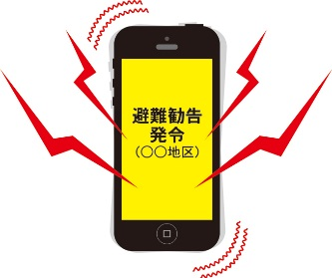
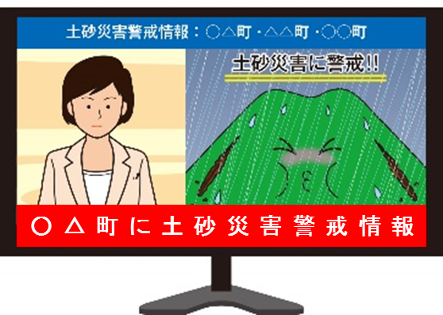
参考
避難に関する防災情報の入手方法について
●●市からの防災情報
●●市の防災ウェブサイト
http://www.●●●●●●
●●市内の防災情報について掲載しています。
なお、電子メールによる防災情報の配信サービスも行って
おりますので、この機会にご登録ください。
＜登録方法＞
防災無線や広報車等
防災無線や広報車等を使用し、情報をお伝えしています。
その他の機関からの防災情報
●●県の防災ウェブサイト
http://www.●●●●●●
●●県内の防災情報について掲載しています。
気象庁ホームページ
http://www.jma.go.jp
警報・注意報、台風情報、解析雨量など、気象庁が発表して
いる防災気象情報を掲載しています。
国土交通省防災情報提供センター
http://www.mlit.go.jp/saigai/bosaijoho/
警報・注意報、気象情報、河川情報、降水ナウキャスト等を
掲載しています。
テレビ
ニュースや天気予報番組だけでなく、データ放送では、気象
情報や防災情報について常時放送しております。
【お問い合わせ先】 ●●市役所 ●●課 ●●係 電話：●●●－ ●●●－ ●●●
（●●県庁 ●●課 ●●係 電話：●●●－ ●●●－ ●●●）

